Slide 1
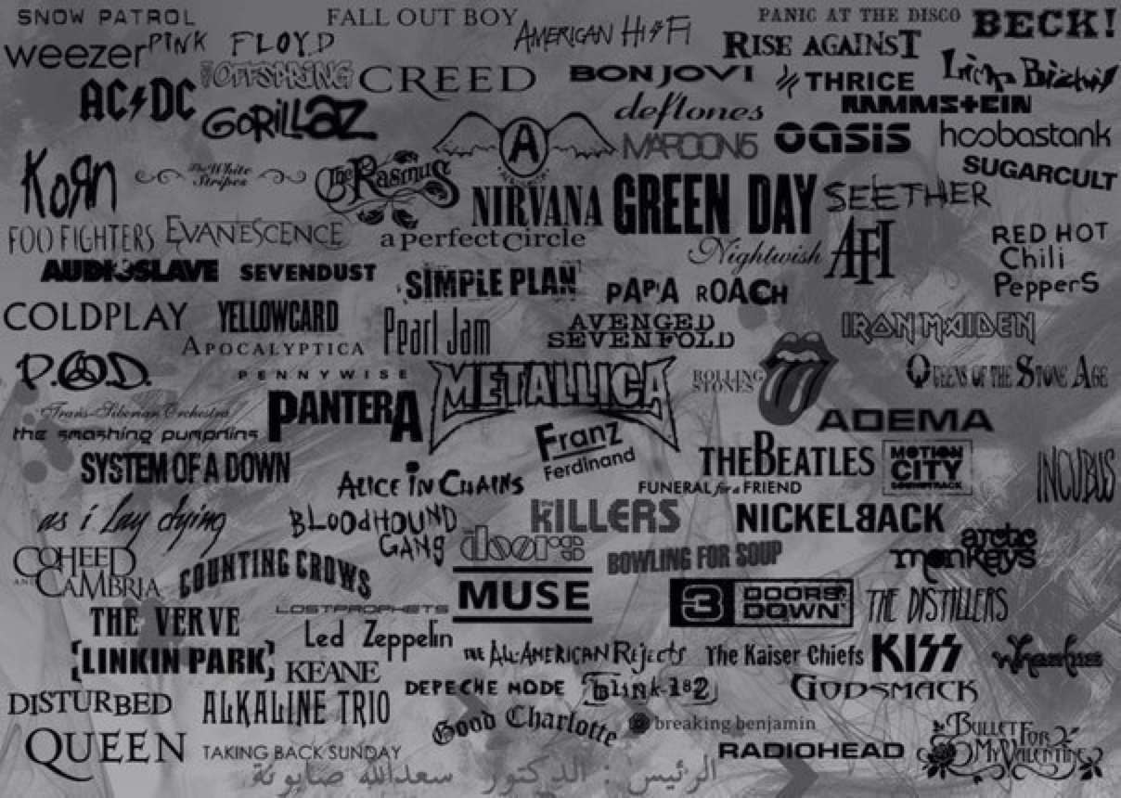
pок музика , як стиль життя

Slide 2
Зміст:
Рок - один з найпопулярніших стилів у музиці.
Історія розвитку РОКу
Найвідоміші представники

Slide 3
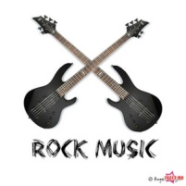
Рок це не просто музичний напрям, це молодіжна культура, засіб спілкування молоді, дзеркало суспільства. Він із самого початку створювався як спосіб самовираження молоді, бунт і протест, заперечення і перегляд моральних і матеріальних цінностей світу.
Протягом усієї своєї історії, рок показує нерозв'язну вічну дилему батьків і дітей. Як засіб самовираження молодого покоління, рок в очах старшого покоління виглядає лише як дитячу розвагу, часом небезпечне і згубний. Хоча рок існує досить давно, на ньому зросли сьогоднішнє доросле покоління, але все ж перед ним сьогодні постають такі ж проблеми, як і спочатку його шляху: нерозуміння і заперечення. Ця обставина добре показує спіралі розвитку: як би ми не розвивалися, ми проходимо етапи, які вже залишилися в історії.
Безумовно, розвиток року тісно пов'язано з технічним, економічним, політичним і соціальним розвитком. Не по волі випадку законодавцями року стали найбільш розвинуті країни. Саме технічний розвиток дає поштовхи розвитку року, апаратура постійно змінюється і ускладнюється, гітара 40-х років схожа на сьогоднішню гітару лише мабуть тільки формою, а звучання взагалі змінилося в корені (яких тільки ефектів не приєднується сьогодні до гітари, зовсім змінюючи її звук; до всього ще з'явилася музика, повністю виконувати електронною апаратурою)..
Перейти далі
Зміст:

Slide 4
Розвиток техніки і призвело до того, що зараз майже в кожній сім'ї є радіоприймач і магнітофон, що збільшує вплив музики на суспільство. Економічний розвиток піднімає рівень розвитку громадян, а отже піднімає їх освіченість і у них з'являється більше вільного часу, який можна присвятити музиці, також це покращує і умови праці і забезпечення роботою музикантів. Яскравий приклад тому - бразильська група "Sepultura", будучи на батьківщині і не маючи хорошої апаратури, їх музика була малоцікава, але як тільки вони переїхали в США вони відразу ж набули статусу супергрупи.
Рок - плідна грунт для розгляду з точки зору філософії, у ньому виявляються всі закони філософії. У тому що рок це протест молоді і появу нової музики, шляхом заперечення старої, виявляється закон заперечення, що показує розвиток рок-музики. У появі нового стилю шляхом злиття інших стилів - закон відображення, що лежить в основі розвитку свідомості. У суперечливості рока (протистояння поп-року і важкої музики) проявляється закон єдності і боротьби протилежностей.
Коріння року можна шукати в далекій древності: і в народній музиці, і в джазі, і в блюзі, але по справжньому рок став тим самим, що ми розуміємо зараз, лише в 50-х роках.
Зміст:

Slide 5
Найвідоміші представники:
Nickelback
Guns`n Roses
Nirvana
Skillet
Green Day
Зміст:

Slide 6
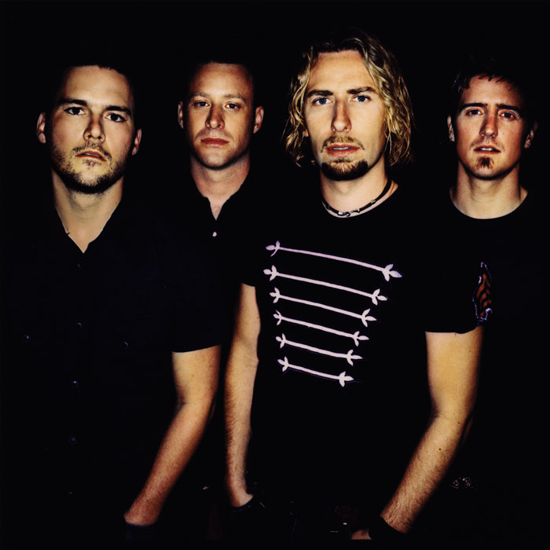
Nickelback
канадський рок-гурт, що грає в стилі пост-гранж, альтернатива та хеві-метал. Гурт був створений в 1996 році. Назву Nickelback запропонував Майк Крюгер, який в цей час працював продавцем в мережі кафетеріїв Starbucks, де найбільш вживаною його фразою було «Here's your nickel back» .Гурт досяг вершин комерційного успіху: тільки у США було продано майже 15 мільйонів альбомів, без урахування 2 мільйонів альбомів в Канаді і близько 25 мільйонів по всьому світу.
Склад гурту:
Чед Крюгер (вокал, гітара)
Райан Пайк (гітара, бек-вокал)
Майкл Крюгер (бас-гітара)
Деніел Адайр (ударні)
Найвідоміші представники:

Slide 7
Nirvana
американський грандж-гурт 90-х років, один з піонерів напрямку грандж. Був сформований вокалістом/гітаристом Куртом Кобейном і басистом Крісом Новоселічем в Абердині, Вашингтон, у 1987 році. Гурт перепробував багато барабанщиків, найвидатніший — Дейв Грол, який приєднався до гурту в 1990 році.З першим синглом Smells Like Teen Spirit з другого альбому гурту Nevermind (1991) Nirvana увійшла в течію, відкривши широкому загалу новий субжанр альтернативного року під назвою грандж.
Класичний склад
Курт Кобейн — вокал, гітара (1987–1994) Кріс Новоселіч — бас-гітара (1987–1994) Дейв Грол — ударні, бек-вокал (1990–1994)
Найвідоміші представники:

Slide 8
Green day
американський панк-рок гурт, заснований 1987 року. Склад: Біллі Джо Армстронг (вокал, гітара), Майк Дернт (бас гітара, вокал), і Тре Кул (ударні, перкусії). Музику Green Day часто порівнюють із першими вейв-панк гуртами, такими як: Ramones, The Clash, Sex Pistols. У більшості їх пісень присутні гітара-дисторшн, швидкі й скажені ударні і досить високий бас. Більшість їх пісень швидкі й тривають менше 4 хвилин. Тексти Армстронга зазвичай описуть відчуження, істерію, дівчат , виростання і ефекти наркотиків.,
Учасники гурту
Біллі Джо Армстронг – вокал, соло-гітара й ритм-гітара Майк Дернт – бас, бек-вокал
Тре Кул – ударні, перкусії, бек-вокал
Найвідоміші представники:

